Slide 1
不當資訊防護系統(TANWP)

Slide 2
防護願景
保護學齡中的使用者在校園環境內，避免接觸不當資訊內容的網站，讓其使用者在網路內容安全的保持身心健康，快樂成長。

Slide 3
防護系統介紹
中山大學承接教育部「青少年網路內容防護計畫」，開發不當資訊防護系統(TANWP)，建置於全國各區域網路中心，防護範圍涵蓋：各縣(市)教育網路中心、各縣(市)教育網路中心所屬連線單位(國小、國中、高中職等)、以及區域網路中心所屬高中職連線單位。
本案防護系統主要是當臺灣學術網路(TANet)的使用者欲前往不當網站時，系統將進行網站的阻擋。

Slide 4
防護系統介紹(cont.)
依「臺灣學術網路(TANet)資訊使用管理小組」，將類別共分為：
(一) 色情、(二) 賭博、(三) 暴力恐怖、(四) 毒品與藥物濫用及(五)其他 等五大類。
防護首頁：連結(請點選)。
使用者或管理者，發現網站誤擋、或該阻擋卻未阻擋的網站時，請通報中山大學防護團隊，聯絡資訊請參閱簡報最後一頁。

Slide 5
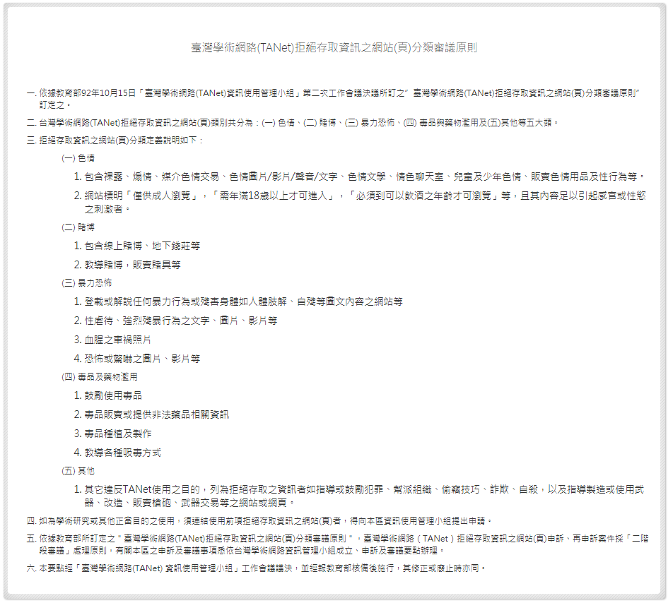
分類審議原則

Slide 6
防護服務運作之防護回饋

Slide 7
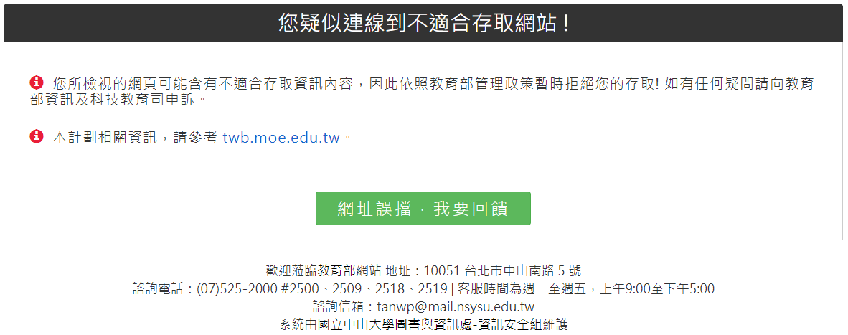
(HTTP)防護畫面

Slide 8
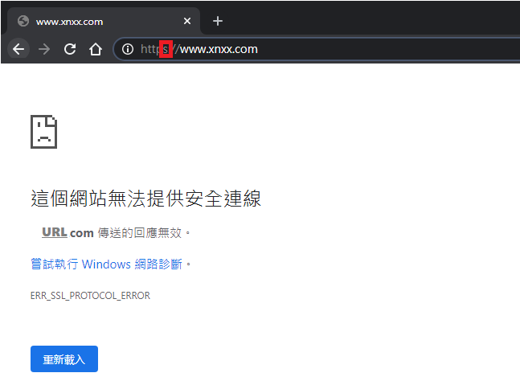
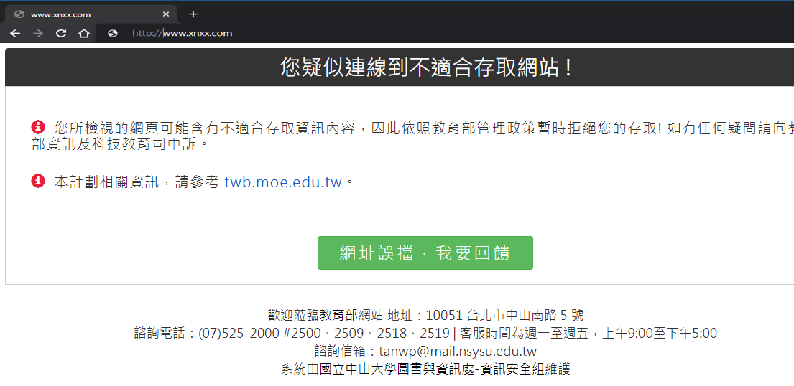
(HTTPS)防護畫面
將網址列中https://(左圖)的s，刪除掉後(右圖)將會顯示防護畫面。

Slide 9
黑單名建議與白名單回饋

Slide 10
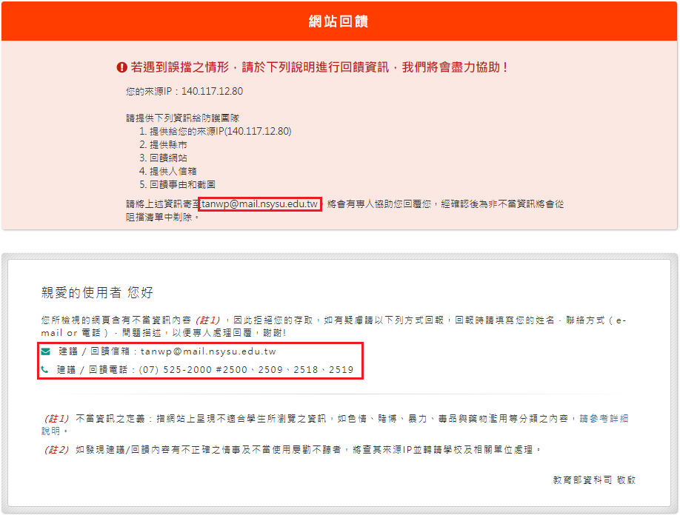
網站回饋

Slide 11
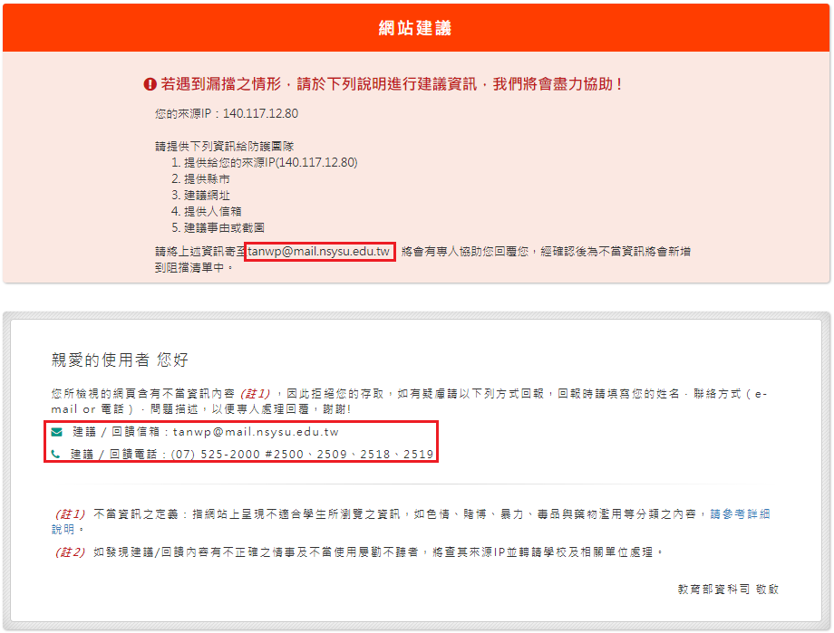
網站建議

Slide 12
團隊聯絡資訊(重要)
不當資訊防護系統
  由國立中山大學-圖書與資訊處 資訊安全組（高屏澎區網中心）維運
服務團隊信箱：tanwp@mail.nsysu.edu.tw
服務電話： (07) 525-2000 Ext 2500、2519、2515、2518、2509
學校地址：804 24 高雄市鼓山區蓮海路70號

